Slide 1
Лекция 4. Файловые системы Понятие файловой системы. Организация файловых систем: FAT, NTFS, EXT. Управление доступом к файлам.
Дисциплина: Операционные системы
Лектор: Аяпбергенова Асем Тултановна
Кафедра: Программная инженерия

Slide 2
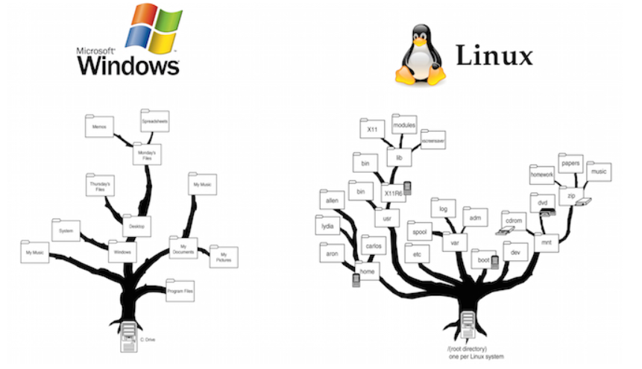

Slide 3


Slide 4
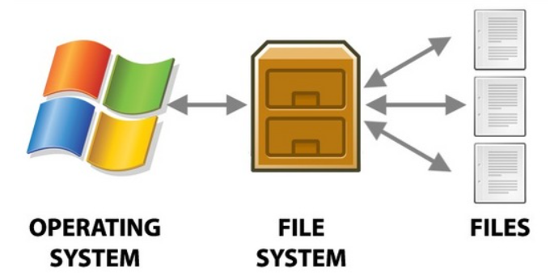
Основные функции файловой системы:
➢ Хранение данных
➢ Управление данными
➢ Доступ
➢ Защита данных

Slide 5
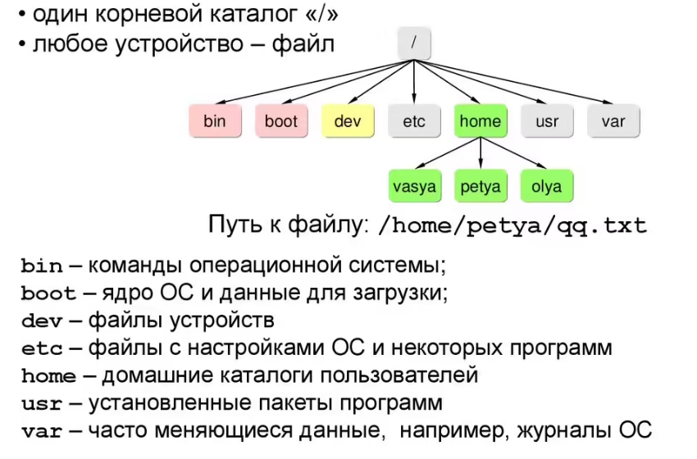
Структура файловой системы в Linux:

Slide 6
Типы файловых систем:
По операционным системам:
➢ Windows: FAT32, NTFS, exFAT.
➢ Linux: ext2, ext3, ext4, XFS, Btrfs.
➢ macOS: HFS+, APFS.
По способу доступа:
➢ Локальные файловые системы (работа с устройствами хранения).
➢ Сетевые файловые системы (например, NFS, SMB).
По технологии хранения:
➢ Флеш-память: FAT32, exFAT.
➢ Жесткие диски: NTFS, ext4.
FAT (File Allocation Table).
exFAT (extended FAT).
NTFS (New Technology File System)
EXT (Extended File System).

Slide 7
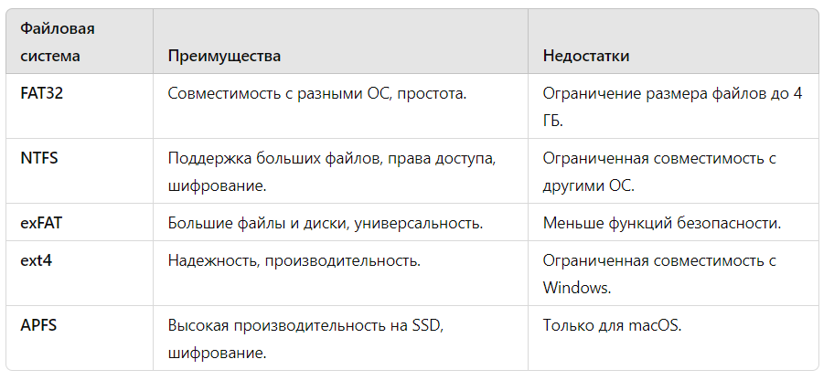

Распространенные файловые системы и их особенности:

Slide 8
Управление доступом к файлам
Какие бывают права доступа в Linux
Чтение (Read) — r:
Для файла: разрешает просмотр содержимого.
Для каталога: разрешает просмотр списка файлов в каталоге.
Запись (Write) — w:
Для файла: разрешает изменение содержимого.
Для каталога: разрешает добавление, удаление или переименование файлов в каталоге.
Выполнение (Execute) — x:
Для файла: разрешает выполнение файла как программы или скрипта.
Для каталога: разрешает переход внутрь каталога (cd).
пример

Slide 9
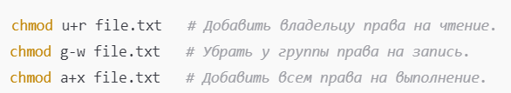
Изменение прав — команда chmod:
Чтение (r) = 4
Запись (w) = 2
Выполнение (x) = 1
Указывается, для кого изменить права:
u — для владельца (user).
g — для группы (group).
o — для остальных (others).
a — для всех (all).
пример

Slide 10
Чтение (r) = 4
Запись (w) = 2
Выполнение (x) = 1
Каждое право задается числом
7 = чтение + запись + выполнение (4 + 2 + 1).
6 = чтение + запись (4 + 2).
5 = чтение + выполнение (4 + 1).
Суммирование чисел определяет права:
пример

Slide 11

Пример реализации управления доступом:

Slide 12
Цели управления доступом:
Безопасность данных:
Предотвращение утраты, повреждения и несанкционированного изменения файлов.
Контроль прав пользователей:
Разграничение действий, которые могут выполнять пользователи (чтение, запись, удаление).
Логирование действий:
Фиксация всех операций над файлами для аудита.

Slide 13
СПАСИБО ЗА ВНИМАНИЕ!!!

